Slide 1
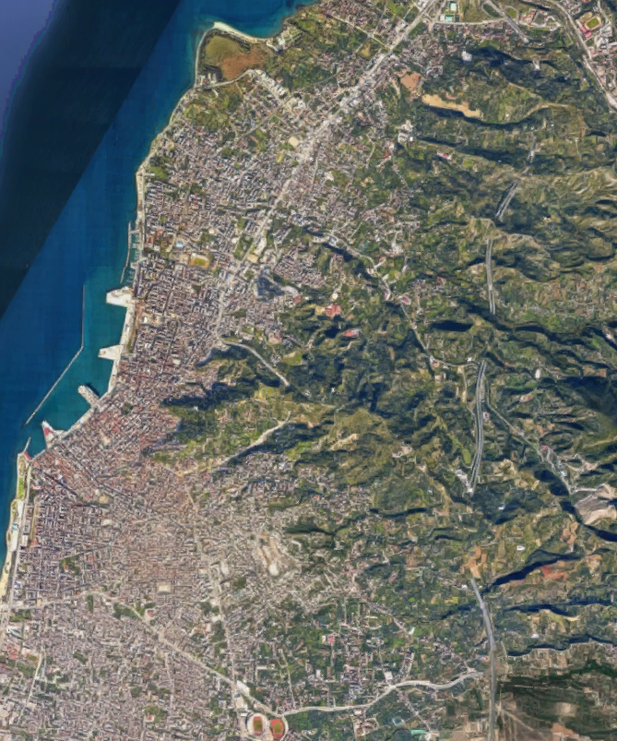
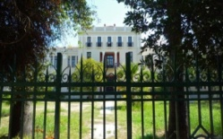
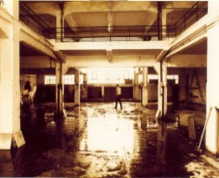
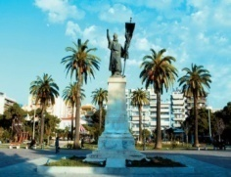
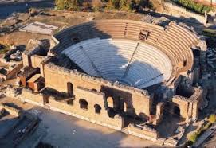
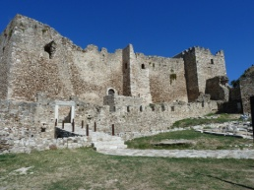
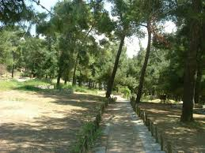

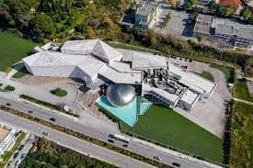
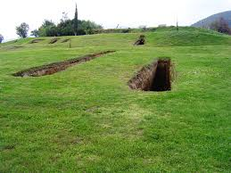
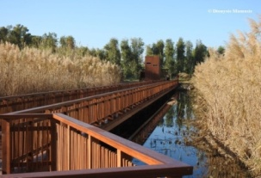
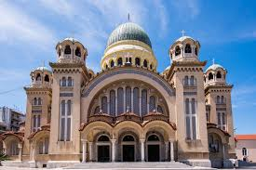
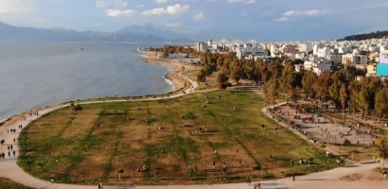
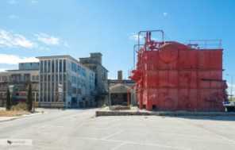
ΠΕΡΙΒΑΛΛΟΝΤΙΚΟ ΜΟΝΟΠΑΤΙ ΣΤΗΝ ΠΑΤΡΑ
Η ΔΙΑΔΡΟΜΗ ΜΑΣ:
1. Το σχολείο μας: 7^{ο} ΓΕΛ Πάτρας, Σουνίου 111-115
2. Κήπος Σκαγιοπουλείου
3. Θέατρο Λιθογραφείον
4. Ψηλά Αλώνια
5. Ρωμαϊκό Ωδείο Πατρών
6. Κάστρο της Πάτρας
7. Δασύλλιο
8. Αρχαιολογικό Μουσείο
9. Αρχαιολογικός χώρος Βούντενης, Μυκηναϊκό νεκροταφείο
10. Έλος της Αγυιάς
11. Ιερός Ναός Άγιου Ανδρέα
12. Νότιο Πάρκο
13. Παλιό εργοστάσιο χάρτου «Λαδόπουλος» (τώρα πολυχώρος πολιτισμού) 14. Ξανά στο σχολείο
10
2
3
4
5
8
6
9
7
7
11
5
6
8
12
3
4
2
10
9
1=14
13
11
13
12

